Slide 1
Instruindo um Computador
Subrotinas, Tipos de Dados e Modos de Endereçamento
Arquitetura de Organização de Computadores
https://sites.google.com/ic.ufal.br/ecom025
Profº Erick de A. Barboza - erick@ic.ufal.br

Slide 2
Perguntas que Devem ser Respondidas ao Final do Curso
Como um programa escrito em uma linguagem de alto nível é entendido e executado pelo HW?
Qual é a interface entre SW e HW e como o SW instrui o HW a executar o que foi planejado?
O que determina o desempenho de um programa e como ele pode ser melhorado?
Que técnicas um projetista de HW pode utilizar para melhorar o desempenho?

Slide 3
Subrotinas

Slide 4
Subrotinas
Subrotinas são utilizadas para estruturar um programa
Facilita entendimento
Aumenta reuso de código
Exs: Procedimentos, funções e métodos
Chamada de subrotina, faz com que programa execute as instruções contidas na subrotina
Ao término da execução de uma subrotina, computador deve executar instrução seguinte à chamada de subrotina

Slide 5
Seis Etapas da Execução de uma Subrotina
Rotina que faz a chamada (caller) coloca argumentos em um lugar onde a subrotina chamada (callee) pode acessá-los
Passagem de argumentos
Caller transfere controle para o callee
Callee adquire os recursos de armazenamento necessários
Callee executa suas instruções
Callee (quando é o caso) coloca o valor do resultado em um lugar que caller pode acessá-lo
Callee retorna controle ao caller

Slide 6
Seis Etapas da Execução de uma Subrotina
Rotina que faz a chamada (caller) coloca argumentos em um lugar onde a subrotina chamada (callee) pode acessá-los
Passagem de argumentos
Caller transfere controle para o callee
Callee adquire os recursos de armazenamento necessários
Callee executa suas instruções
Callee (quando é o caso) coloca o valor do resultado em um lugar que caller pode acessá-lo
Callee retorna controle ao caller

Slide 7
Passagem de Argumentos
Ling. alto nível
int media(int w, int x, int y, int z) {
…
(corpo da função)
...
}
/* Programa principal */
int main() {
int m;
m = media(2,3,6,2);
....
}
No MIPS, 4 registradores são destinados para armazenar argumentos
$a0 - $a3 – números 4 a 7
Passando Argumentos

Slide 8
Seis Etapas da Execução de uma Subrotina
Rotina que faz a chamada (caller) coloca argumentos em um lugar onde a subrotina chamada (callee) pode acessá-los
Passagem de argumentos
Caller transfere controle para o callee
Callee adquire os recursos de armazenamento necessários
Callee executa suas instruções
Callee (quando é o caso) coloca o valor do resultado em um lugar que caller pode acessá-lo
Callee retorna controle ao caller

Slide 9
Transferência de Controle Para Subrotina
Ling. alto nível
int media(int w, int x, int y, int z) {
…
(corpo da função)
...
}
/* Programa principal */
int main() {
int m;
m = media(2,3,6,2);
....
}
Controle deve passar para subrotina…
mas como?
Executa primeira instrução da subrotina
O endereço de retorno deve ser salvo…
mas onde?
Retorno após chamada

Slide 10
Instrução Para Chamada de Subrotinas
MIPS oferece uma instrução para fazer a chamada a subrotina
Jump And Link
Instrução para chamar a subrotina possui um operando:
Label da subrotina
Instrução pula para endereço inicial da subrotina e salva endereço de retorno (instrução após chamada)
$ra – return address (número 31)– registrador que armazena endereço de retorno
Armazena PC + 4
jal label

Slide 11
Seis Etapas da Execução de uma Subrotina
Rotina que faz a chamada (caller) coloca argumentos em um lugar onde a subrotina chamada (callee) pode acessá-los
Passagem de argumentos
Caller transfere controle para o callee
Callee adquire os recursos de armazenamento necessários
Callee executa suas instruções
Callee (quando é o caso) coloca o valor do resultado em um lugar que caller pode acessá-lo
Callee retorna controle ao caller

Slide 12
Armazenamento e Retorno de Valores
Ling. alto nível
int media(int w, int x, int y, int z) {
int result;
result = (w + x + y + z)/4;
return result;
}
/* Programa principal */
int main() {
int m;
m = media(2,3,6,2);
....
}
Variável local
Variáveis podem ser salvas em registradores disponíveis
No MIPS, 2 registradores para valores retornados
$v0 - $v1 – números 2 a 3
Retorna valor

Slide 13
Seis Etapas da Execução de uma Subrotina
Rotina que faz a chamada (caller) coloca argumentos em um lugar onde a subrotina chamada (callee) pode acessá-los
Passagem de argumentos
Caller transfere controle para o callee
Callee adquire os recursos de armazenamento necessários
Callee executa suas instruções
Callee (quando é o caso) coloca o valor do resultado em um lugar que caller pode acessá-lo
Callee retorna controle ao caller

Slide 14
Armazenamento e Retorno de Valores
Ling. alto nível
int media(int w, int x, int y, int z) {
int result;
result = (w + x + y + z)/4;
return result;
}
/* Programa principal */
int main() {
int m;
m = media(2,3,6,2);
....
}
Controle deve voltar à instrução após chamada

Slide 15
Instrução Para Retorno de Subrotinas
MIPS oferece uma instrução que pode ser utilizada para retorno da subrotina
Jump Register
Esta instrução possui um operando:
Registrador que contém um endereço
Instrução pula para endereço armazenado no registrador
No caso de retorno de subrotina, o registrador deve ser o $ra
jr registrador
jr $ra

Slide 16
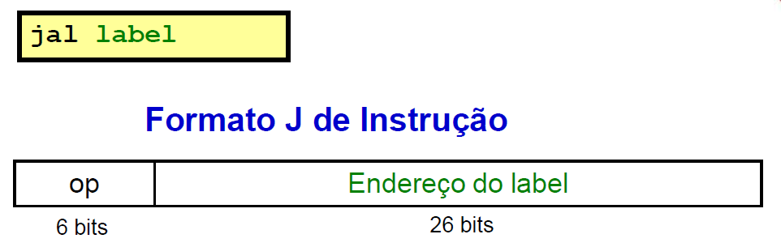
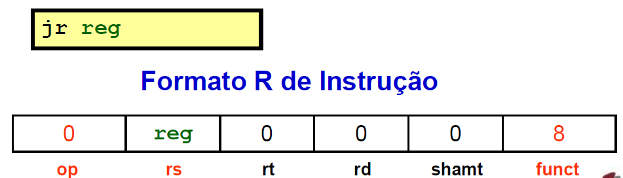
Formato de Instruções

Slide 17
Código Assembly
media:add $t0,$a0,$a1 #$t0 = w + x
add $t1,$a2,$a3 #$t1 = y + z
add $v0,$t0,$t1 #$v0 = w + x + y + z
srl $v0,$v0,2 #$s0 = (w + x + y + z)/4
jr $ra #retornando para caller
# Programa principal
main: addi $a0, $zero,2 #$a0 o 1º argumento
addi $a1, $zero,3 #$a1 o 2º argumento
addi $a2, $zero,6 #$a2 o 3º argumento
addi $a3, $zero,2 #$a3 o 4º argumento
jal media #chamando media
add $s0,$zero,$v0 #$s0 = media(2,3,6,2)

Slide 18
E Se Precisarmos de Mais Registradores?
É comum, precisar-se em uma subrotina de mais registradores que os específicos para as subrotinas
No MIPS:
4 para argumentos e 2 para valores retornados
Solução: Pilha!
No MIPS, registradores que estão em uso fora da subrotina são salvos em uma pilha na memória
Subrotina utiliza registradores cujos conteúdos foram salvos na pilha
Terminada a subrotina os valores antigos dos registradores são restaurados

Slide 19
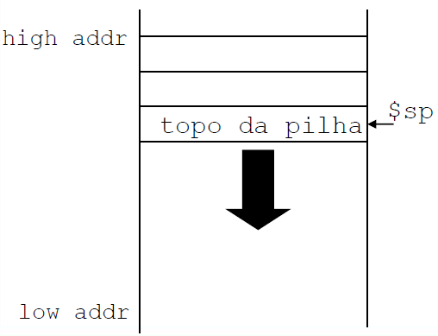
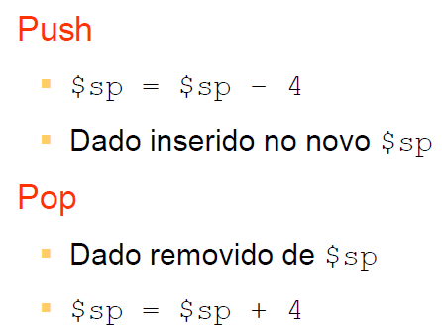
Implementando a Pilha
Utiliza-se parte da memória como pilha
Pilha cresce do maior para o menor endereço
Um registrador guarda o endereço do topo
No MIPS: $sp - stack pointer (número 29)

Slide 20
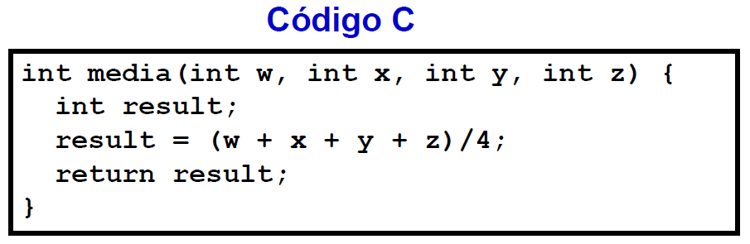
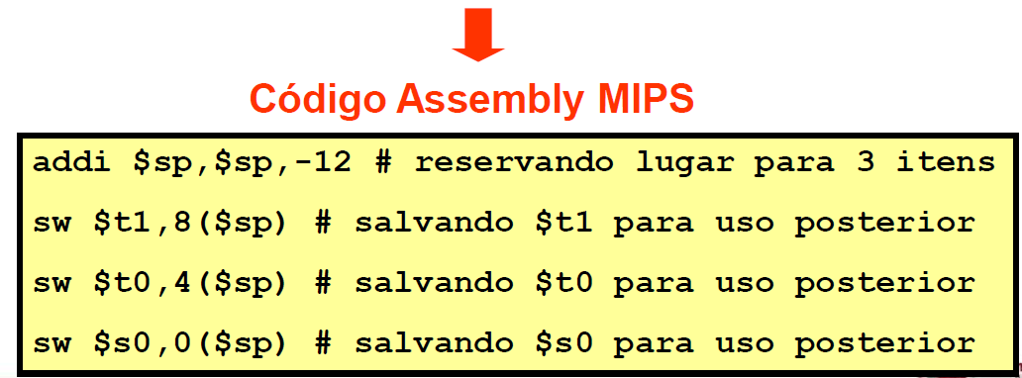
Usando a Pilha – Salvando Registradores
Notes:
Desenhar pilha no quadro

Slide 21
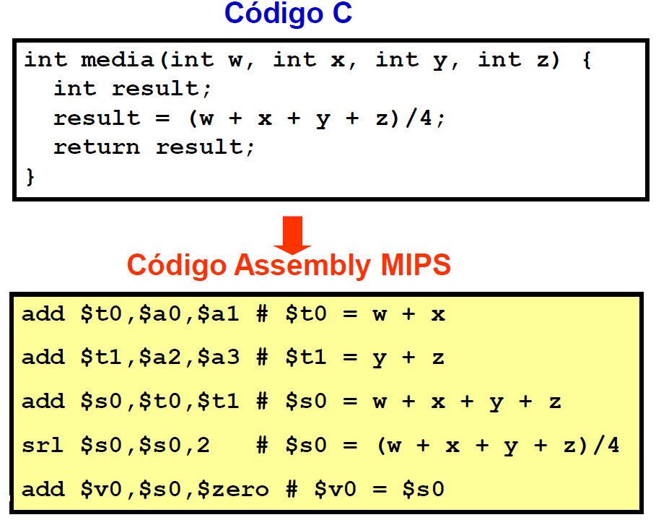
Usando a Pilha – Executando Subrotina

Slide 22
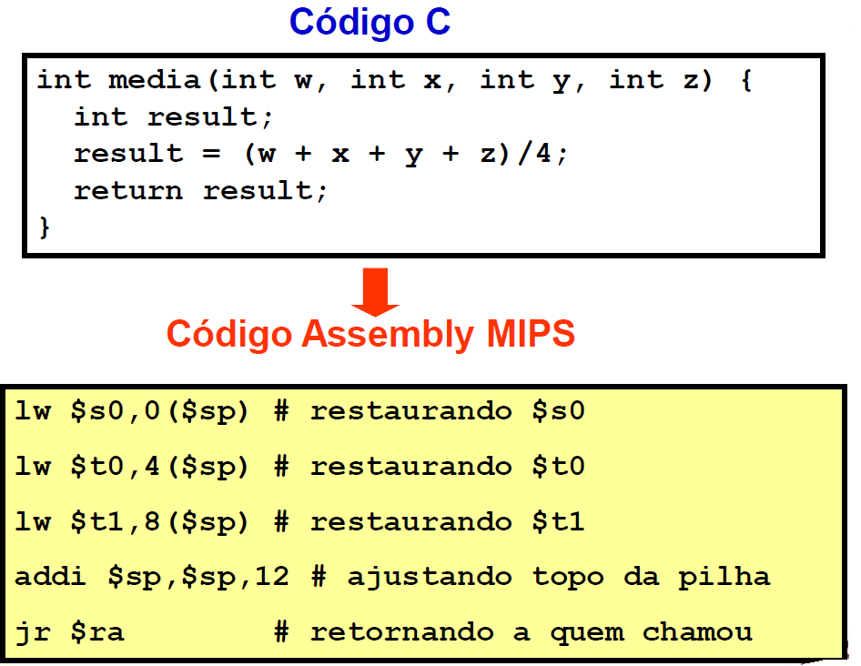
Usando a Pilha – Restaurando Registradores e Retornando

Slide 23
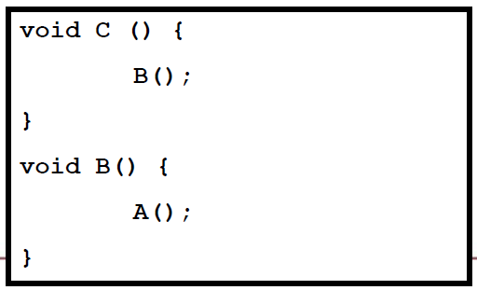
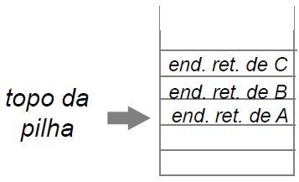
Subrotinas Aninhadas
Como executar subrotinas aninhadas?
Funções que chamam outras
Funções recursivas
Subrotina (Caller) que chama outra armazena na pilha:
seu endereço de retorno
registradores que utilize após o término da subrotina chamada

Slide 24
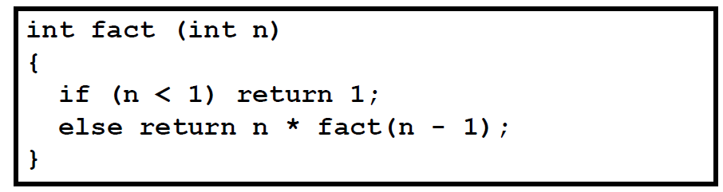
Exemplo de Subrotina Aninhada
Parâmetro n em $a0
Resultado em $v0

Slide 25
Exemplo de Subrotina Aninhada
fact:
addi $sp, $sp, -8 # ajustando pilha p/ 2 itens
sw $ra, 4($sp) # salva endereço de retorno
sw $a0, 0($sp) # salva argumento
slti $t0, $a0, 1 # testa n < 1
beq $t0, $zero, L1
addi $v0, $zero, 1 # se sim, resultado é 1
addi $sp, $sp, 8 # pop 2 itens da pilha
jr $ra # e retorna
L1: addi $a0, $a0, -1 # senão decrementa n
jal fact # chamada recursiva
lw $a0, 0($sp) # restaura n original
lw $ra, 4($sp) # e endereço de retorno
addi $sp, $sp, 8 # pop 2 itens da pilha
mul $v0, $a0, $v0 # multiplica p/ obter resultado
jr $ra # e retorna
Notes:
Simular pilha no quadro.

Slide 26
MARS (MIPS Assembler and Runtime Simulator)
Simulando um programa
O que é visível:
Registradores (CPU)
Conteúdo em hexadecimal
Associação nome e número
Memória (RAM)
Endereço
Conteúdo (hexa)
Rótulos
Instrução de máquina
Exemplo
Implementar o programa fatorial no MARS e verificar, passo-a-passo, as alterações nos valores dos registradores utilizados, principalmente o $ra e o $sp.

Slide 27
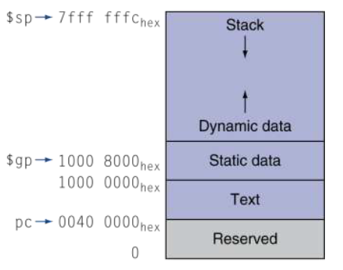
Organização da Memória
Segmento de texto (text) : código
Dados estáticos (static data): variáveis globais
Variáveis estáticas
No MIPS, registrador $gp guarda o início do segmento
Dados dinâmicos : heap
Exs: malloc em C, new em Java
Pilha (Stack)
Variáveis locais
Registradores

Slide 28
Modos de Endereçamento no MIPS

Slide 29
Modos de Endereçamento no MIPS
Modo de endereçamento se refere às maneiras em que instruções de uma arquitetura especificam a localização do operando
Onde e como pode ser acessado
No MIPS, operandos podem estar em:
Registradores
Memória
Na própria instrução

Slide 30
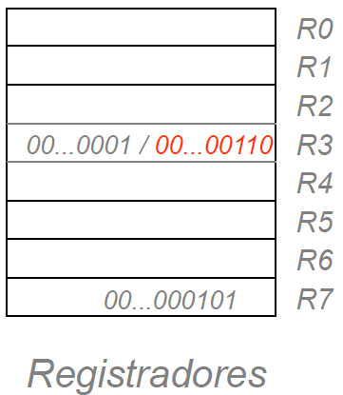

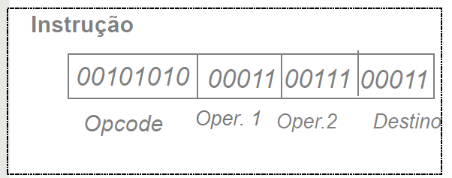
Endereçamento de Registrador
Operações aritméticas:
O operando está em um registrador e a instrução contém o número do registrador

Slide 31
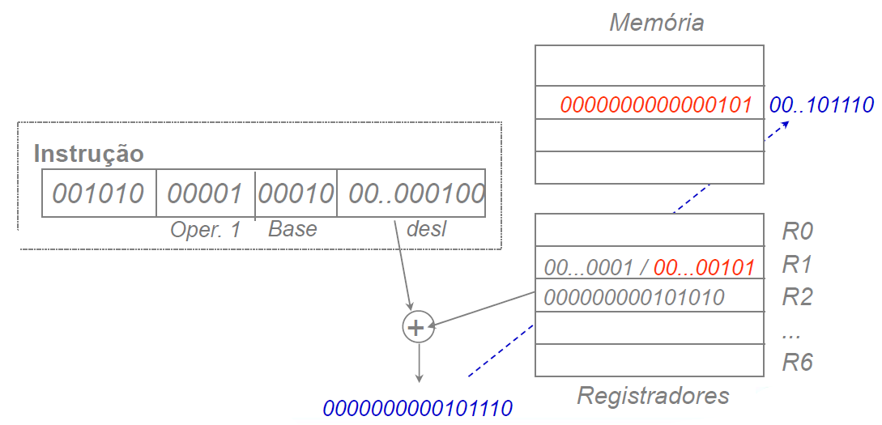

Endereçamento Base
Instruções de acesso à memória:
Instrução: deslocamento
Registrador de base: end-inicial

Slide 32
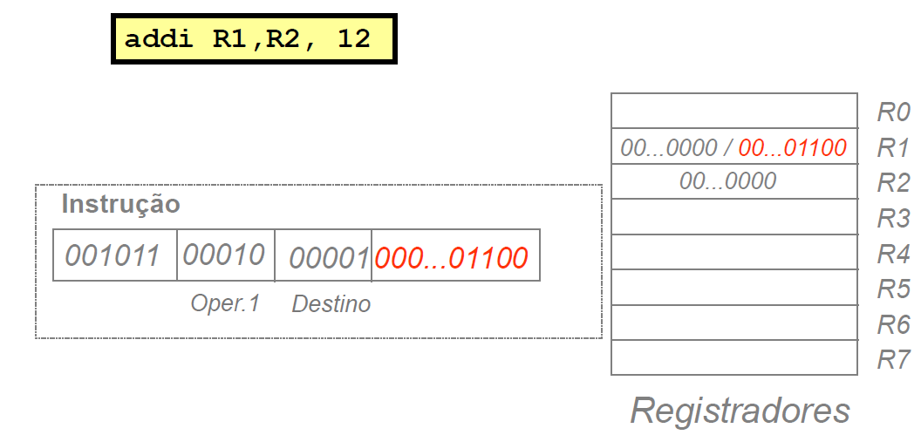
Endereçamento imediato
Operações aritméticas e de comparação:
O operando é especificado na instrução

Slide 33
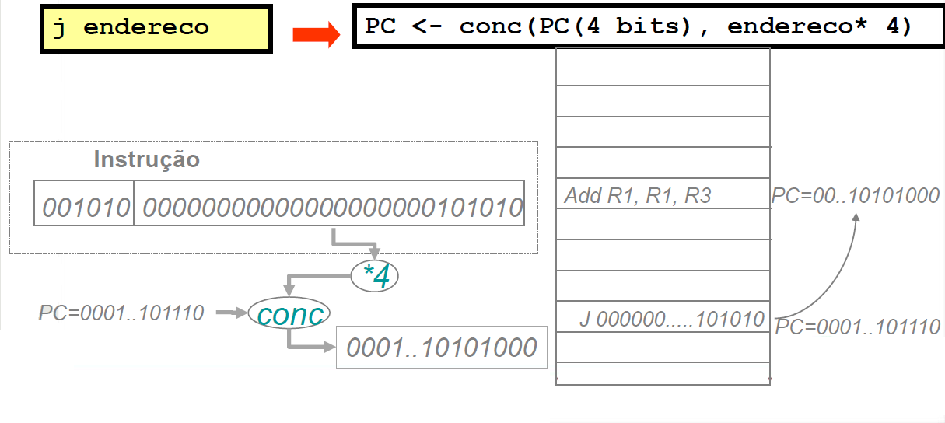
Endereçamento (Pseudo)Direto
Instrução de Desvio Incondicional:
o (pseudo)endereço da próxima instrução (endereço da palavra) é especificado na instrução
4 bits mais significativos do PC são concatenados ao endereço especificado multiplicado por 4

Slide 34
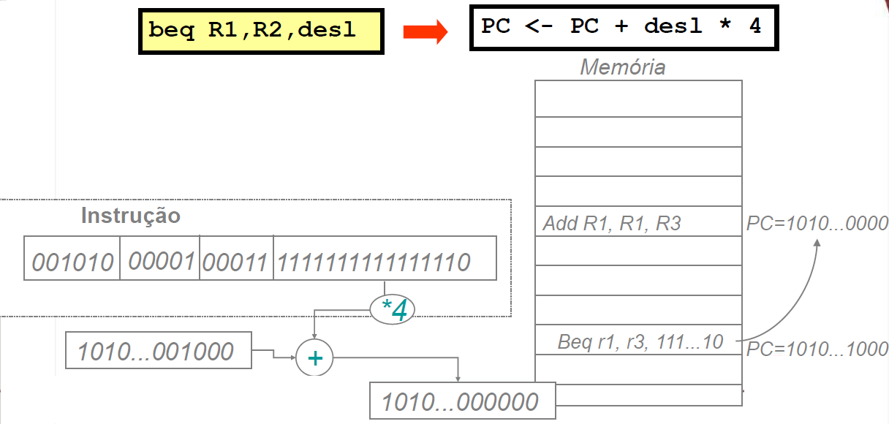
Endereçamento Relativo a PC
Instrução de Desvio Condicional:
o número de instruções a serem puladas a partir da instrução é especificado na instrução

Slide 35
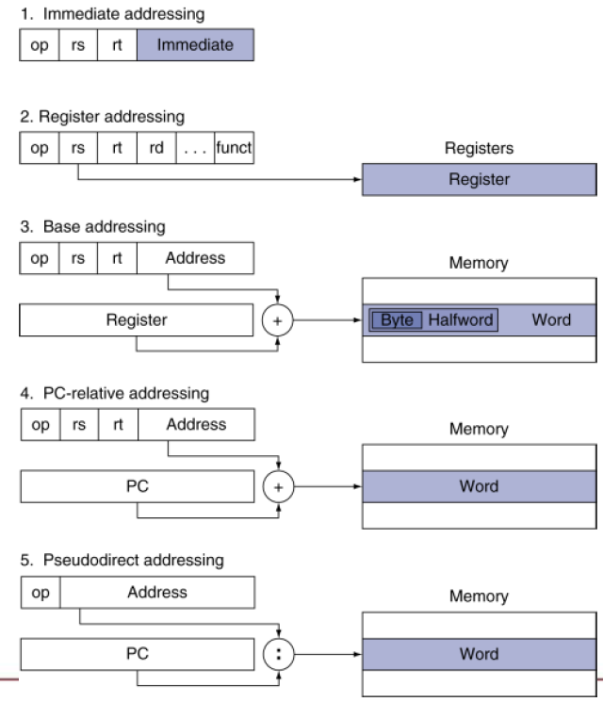
Resumo dos modos de endereçamento do MIPS

Slide 36
Tipos de Dados

Slide 37
Tipos de Dados
Escalar
Números
Inteiros
Ponto-Flutuante (real)
Caracteres
ASCII
EBCDIC
Dados lógicos

Slide 38
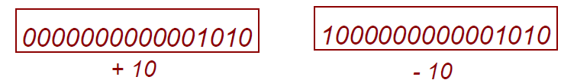
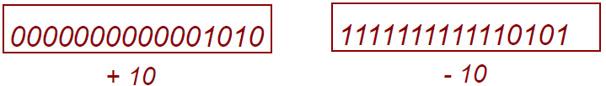
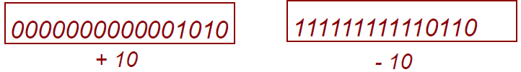
Inteiros
Representação binário
signal-magnitude
complemento a 1
complemento a 2

Slide 39
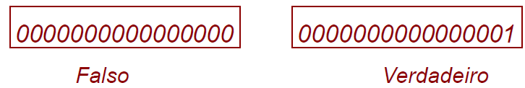
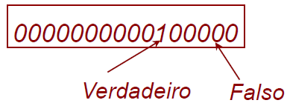
Dados lógicos
Representação
Uma palavra
Um bit

Slide 40
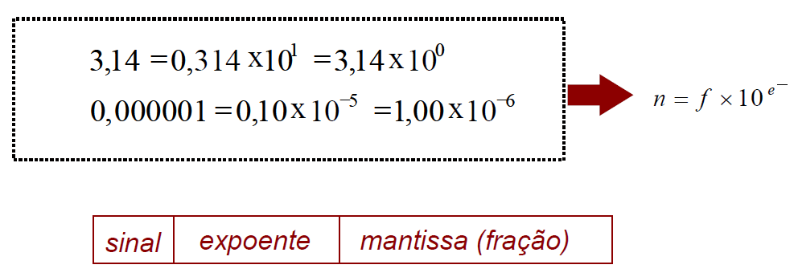
Ponto Flutuante
Representação
Notes:
This tradeoff is between precision and range: increasing the size of the fraction enhances the precision of the fraction, while increasing the size of the exponent increases the range of numbers that can be represented.

Slide 41
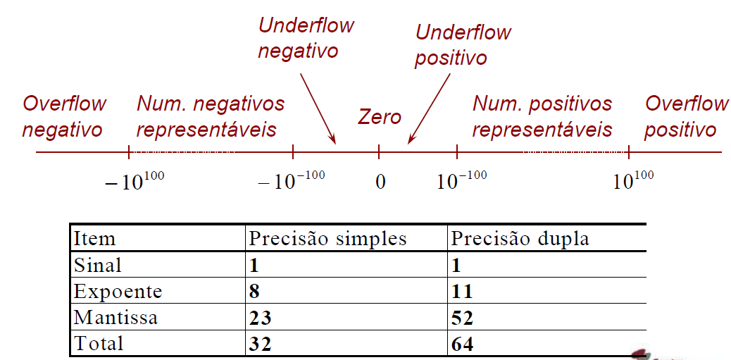
Ponto Flutuante
Padrão IEEE

Slide 42
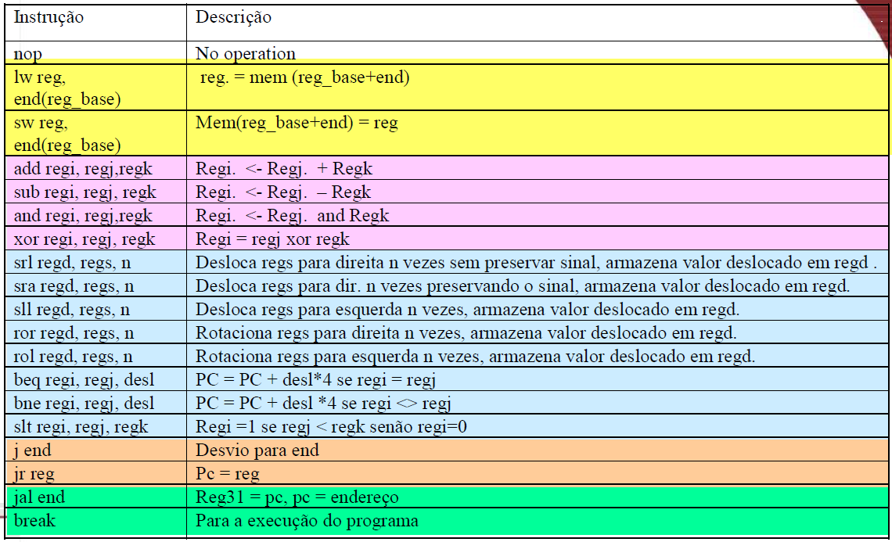
Resumo de Instruções do MIPS

Slide 43
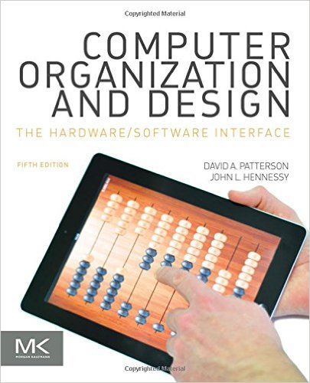
Tarefas
Leitura
Capítulo 2 do Patterson
Exercícios
Lista prática completa

Slide 44
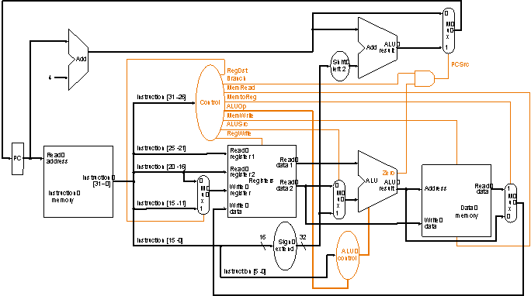
To be continued...

Slide 45

Dúvidas?

